Slide 1
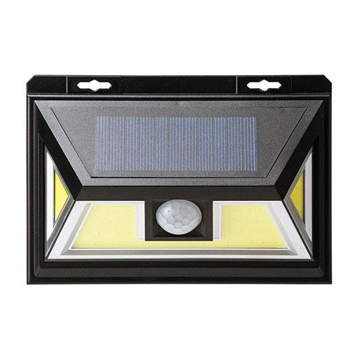
【提案書】
サンワサプライ 人感センサー付きLEDライト（屋外・ソーラー充電・防水防塵）
配線工事が不要でつまりは電気代も一切かからないソーラー充電式のLEDライトです。防水防塵タイプのため、外壁などに取り付けて使用することが可能。防犯アイテムとしてもおすすめです。
特徴
納期
納期スペース
仕様
素材 : ABS樹脂
サイズ : 約W153×D49×H105mm
重量 : 約214g
付属品 : タッピングネジ×2本、アンカー×2個 生産国 : 中国
備考 : 電源：リチウムイオンバッテリー(1500mAh)※PSE認証済 連続使用時間：約2.5時間 バッテリー容量：1500mAh 充電時間：約8時間
お見積
お見積りスペース

